Slide 1

Safari a la Estrategia
Bacchetta, Diego
Bonadonna, Damián
Escudero, Maite
Mayoni, Lucas
Montalti, Luis
Tissera, Gaspar
Grupo Nº 2

Slide 2
Agenda
¿Qué es la Estrategia? – Maite Escudero
La escuela de diseño –
La escuela de planificación –
La escuela de posicionamiento – Maite Escudero
La escuela empresarial -
La escuela cognoscitiva -
La escuela de aprendizaje – Gaspar Tissera
La escuela de poder – Damián Bonadonna
La esuela cultural – Damián Bonadonna
La escuela ambiental – Luis Montalti
La escuela de configuración – Luis Montalti
Conclusiones – Gaspar Tissera

Slide 3

¿Qué es la estrategia?
“…para nosotros, es como el elefante para los ciegos…”
Las 5Ps de la Estrategia
Plan
Patrón
Posición
Perspectiva
Estratagema (Ploy)

Slide 4
Escuela de Diseño
Origen
Modelo Básico
Evaluación Interna
Evaluación Externa
VFOA (FODA)
Creación y Aplicación de Estrategias

Slide 5
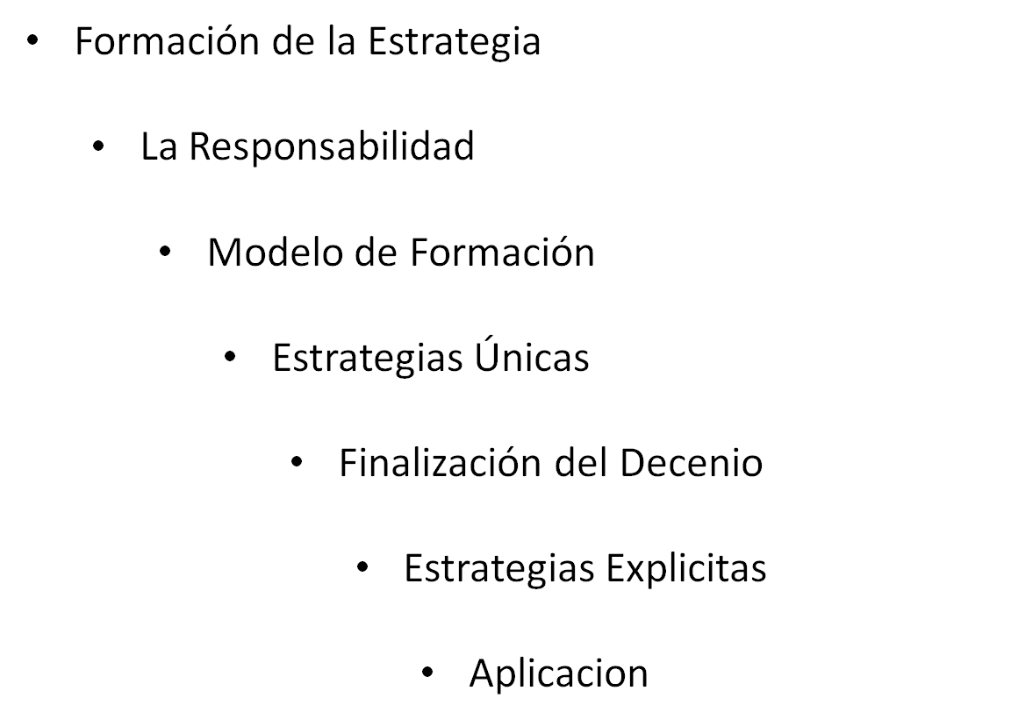
Escuela de Diseño
PREMISAS

Slide 6
Escuela de Diseño
Algunas criticas al modelo
Contexto y Contribuciones de la Escuela

Slide 7
Escuela de Planificación
Modelo Básico
Etapa fijación de objetivos
Etapa verificación externa
Etapa verificación interna
Etapa de evaluación de estrategia
Etapa de puesta en operación
Fijar pasos para todo el proceso

Slide 8
Escuela de Planificación
PREMISAS
Similares a la de la escuela de diseño pero…..
Proceso Controlado
Responsabilidad

Slide 9
Escuela de Planificación
Predeterminación
Separación
Falacias de la Escuela
Formalización
Planificación Estratégica

Slide 10
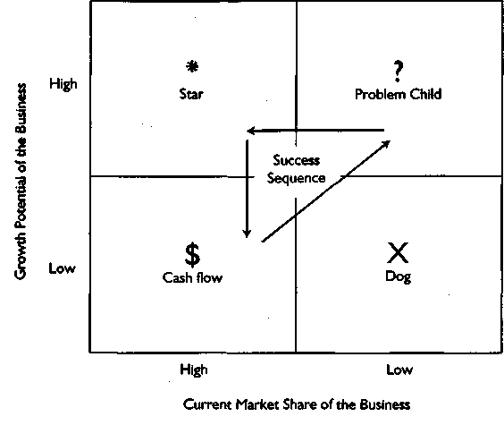
Escuela de Posicionamiento
Premisas de la escuela
Las 3 oleadas y sus enfoques
Criticas a la escuela
Su contexto y contribución

Slide 11
Escuela Empresarial
Una de las escuelas de descripción
Centrada en la figura del líder
Concepto Central: visión, como representación mental de la estrategia
Orígenes en lo económico
Liderazgo personalizado, basado en la visión estratégica
  El gran líder en la prensa popular
  La personalidad empresarial

Slide 12
Premisas
La estrategia
El proceso de formación de estrategia
El líder promueve la visión resueltamente
La estrategia empresarial tiende a ser premeditada y emergente
La organización es maleable a las directivas del líder
La estrategia empresarial tiende a tomar la forma de nicho

Slide 13
Contribución, crítica y contexto de la escuela empresarial
Contribución
Gran contraste entre estrategia visionaria y común
Crítica
No hay detalles de la creación de estrategia
Se puede perder de vista la visión
Stacey (1992):
  Crítica a la visión: no se puede conocer el futuro
  Fijación en una dirección
  Carga sobre la figura del líder
  Distracción por manejo de éxito futuros imposibles de prever
Conclusión
Creación de estrategia necesaria para empresas chicas

Slide 14
Escuela Cognoscitiva
Objetivo: entender el proceso de cómo se crean las estrategias
Los estrategas como autodidactas: estructuras de conocimiento y procesos
de pensamiento a través de la experiencia directa
Dos ramas:
  Objetiva: producir una película objetiva del mundo
  Subjetiva: la estrategia es una especie de interpretación del mundo

Slide 15
Escuela Cognoscitiva
Cognición por confusión
Cognición como procesamiento de información
Cognición como trazado de un mapa
Cognición como obtención de conceptos
Cognición como construcción

Slide 16
Premisas de la escuela cognoscitiva
La formación de estrategia tiene lugar en la mente del estratega
Las estrategias surgen como perspectivas
Rama objetiva: los estímulos externos sufren distorsiones;
rama subjetiva: son simples interpretaciones del mundo
Como conceptos, las estrategias son difíciles de obtener
Crítica, contribución y contexto de la escuela cognoscitiva
El management estratégico todavía tiene mucho aprender de la
psicología cognoscitiva
Rama subjetiva: creación de estrategia como proceso mental
Rama objetiva: creación de estrategia como un proceso individual
Para entender la creación de estrategia, será mejor que comprendamos
la mente y el cerebro humano

Slide 17
Escuela de Aprendizaje
Concepto
Origen de la Escuela
Formación vs. Formulación
Suma de pequeñas acciones y decisiones individuales
  Disjunta
  Lógica
Formación de una estrategia (origen y emergencia)
  Deliberada
  Emergente

Slide 18
Escuela de Aprendizaje
PREMISAS
  No hay separación entre formulación e implementación
  Aprendizaje colectivo
  Aprendizaje emergente
  El líder debe dirigir el proceso de aprendizaje estratégico
  Patrones reconocibles en las acciones pasadas -> planes para el futuro -> nueva perspectiva

Slide 19
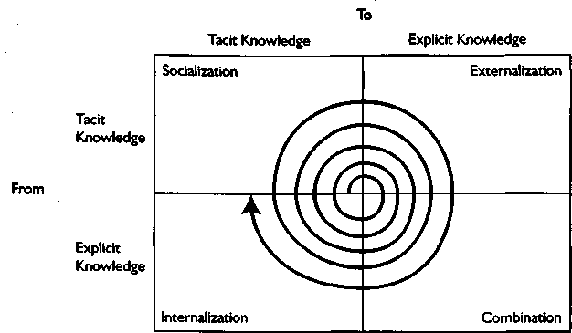
Escuela de Aprendizaje
NUEVAS DIRECCIONES PARA EL APRENDIZAJE EN LA ESTRATEGIA
  Socialización
  Externalización
  Combinación
  Internalización

Slide 20
Escuela de Aprendizaje
CRÍTICA
  En Exceso, el aprendizaje resulta tan perjudicial como el otro extremo.
  En crisis, algunas organizaciones necesitan de un entrepreneur que centralice la estrategia.
  La gente tiene que aprender pero también seguir trabajando eficientemente.

Slide 21


Escuela de Poder
Negociación
Política
Actores Individuales
Agenda e Intereses Propios
Estrategia

Slide 22
Escuela de Poder
Micro Poder
Macro Poder
Individuos
Empresa
Juegos Políticos
Negociación con el entorno externo
Estrategias con el entorno
Estrategias Políticas

Slide 23

Escuela de Poder
Juegos Políticos
La insurrección
La contra insurrección
Patrocinio
Alianzas
Creación de imperios
Presupuesto
Pericia
Dominación
Managers de línea vs. Personal
Los rivales de campo
Los candidatos estratégicos
Silbato
Los pichones

Slide 24


Escuela de Poder
Algunas criticas al modelo
Contexto y Contribuciones de la Escuela

Slide 25

Escuela Cultural
Proceso Colectivo
Actores Individuales se socializan
Cultura
Estrategia
Diferencia a la organización de otra
Cultura Fuerte = Ideología

Slide 26
Escuela Cultural
Relación
Cultura-Estrategia
Estilo de Decisión
Resistencia al Cambio Estratégico
Superar la Resistencia
Choque de Culturas
Valores Dominantes

Slide 27

Escuela de Poder
5 Pasos para destruir una Cultura Fuerte
Administrar lo fundamental
Un plan para cada situación
Rotar a los managers
Ser siempre objetivo
Hágalo todo en 5 sencillos pasos

Slide 28
Escuela Cultural
Algunas criticas al modelo
Contexto y Contribuciones de la Escuela

Slide 29

ESCUELA AMBIENTAL
9
La creación de estrategia como un proceso REACTIVO

Slide 30
ESCUELA AMBIENTAL
9
La creación de estrategia como un proceso REACTIVO
  Propuesta: La estrategia es una respuesta ante los desafíos impuestos por el ambiente externo. Donde otras escuelas ven el ambiente como factor, la escuela ambiental lo ve como un agente.
  Base: Biología.
  En resumen: ¡Enfréntelo! “De eso depende todo.”
  Contribuciones: Da un papel central al entorno en la formación de la estrategia.
  Limitaciones: Las dimensiones del entorno son a menudo vagas y agregadas. Esto la hace menos útil para la formación de la estrategia. Niega opciones estratégica factibles para las organizaciones. Esto es poco realista.

Slide 31
ESCUELA AMBIENTAL
9
Respuestas estratégicas a los procesos institucionales – De Oliver (1991)
ESTRATEGIAS | TÁCTICAS | EJEMPLOS
Aquiescencia | Hábito | Seguir normas invisibles, dadas por sentadas
 | Imitación | Remendar modelos institucionales
 | Acatamiento | Obedecer reglas y aceptar las normas
Concesiones | Equilibrio | Equilibrar las expectativas de las múltiples partes
 | Pacificación | Aplacar y reconciliar los elementos institucionales
 | Negociación | Negociar con las partes interesadas institucionales
Evitación | Ocultamiento | Disimular la disconformidad
 | Intercesión | Aflojar los lazos institucionales
 | Escape | Cambiar de objetivos, actividades o dominios
Desafío | Indiferencia | Pasar por alto normas y valores explícitos
 | Reto | Cuestionar reglas y requisitos
 | Ataque | Acometer contra las fuentes de presión institucional

Slide 32
ESCUELA DE CONFIGURACIÓN
10
La creación de estrategia como un proceso DE TRANSFORMACIÓN

Slide 33
ESCUELA DE CONFIGURACIÓN
10
La creación de estrategia como un proceso DE TRANSFORMACIÓN
  Propuesta: La formación de la estrategia es un proceso de transformación de la organización de un tipo de estructura de la toma de decisiones a otro.
  Base: Contexto.
  En resumen: ¡Integre, transforme! “Para todo hay una estación.”
  Contribuciones: La estrategia y la forma de organización (desarrollo organizacional) están cercanamente integradas y deben ser reconciliadas. Una organización se puede describir en términos de cierta configuración estable de sus características, que adopta por un período del tiempo en un tipo particular de contexto. Esto la hace comportarse que se comporte de determinadas maneras, que a su vez da lugar a un grupo particular de estrategias. Los períodos de estabilidad son interrumpidos de vez en cuando por un cierto proceso de transformación. Por lo tanto, la formación de la estrategia en sí misma tiene varias configuraciones.

Slide 34
ESCUELA DE CONFIGURACIÓN
10
La creación de estrategia como un proceso DE TRANSFORMACIÓN
  Limitaciones: En realidad hay muchas pantallas zonas grises, no sólo un número limitado de configuraciones válidas. También, el patrón está en el ojo del observador. Si usted describe la realidad usando configuraciones, usted está torciendo la realidad para explicarla.

Slide 35
ESCUELA DE CONFIGURACIÓN
10
Ecociclo Organizacional – David Hurst (1995)
2
Conservación
6
Cadena creativa
5
Liderazgo carismático
7
Decisión
1
Management estratégico
3
Crisis
8
Acción empresarial

Slide 36
SAFARI A LA ESTRATEGIA
Mapa del espacio de la creación de la estrategia
Imprevisible,
confuso
Teoría evolutiva y del caos
Cognitivo
Aprendizaje
Ambiental
Teoría institucional
Poder (micro)
Mundo externo visto como
Maniobras estratégicas, estrategia negociada
Cultural
Intraempresarial
Análisis de partes interesadas
Configuración
Poder (macro)
Cambio revolucionario
Posicionamiento
Planificación
Diseño
Empresarial
Compresible,
Controlable
Racional
Natural
Proceso interno propuesto como

Slide 37
CONCLUSIONES
RELACIONES CON LAS BESTIAS METAFÓRICAS
DISEÑO – Araña
PLANEAMIENTO - Ardilla
POSICIONAMIENTO – Búfalo
EMPRESARIAL – Lobo
COGNOSCITIVA – Búo
APRENDIZAJE – Mono
PODER – León
CULTURAL – Pavo Real
MEDIO AMBIENTE – Avestruz
CONFIGURACION – Camaleón

